Slide 1
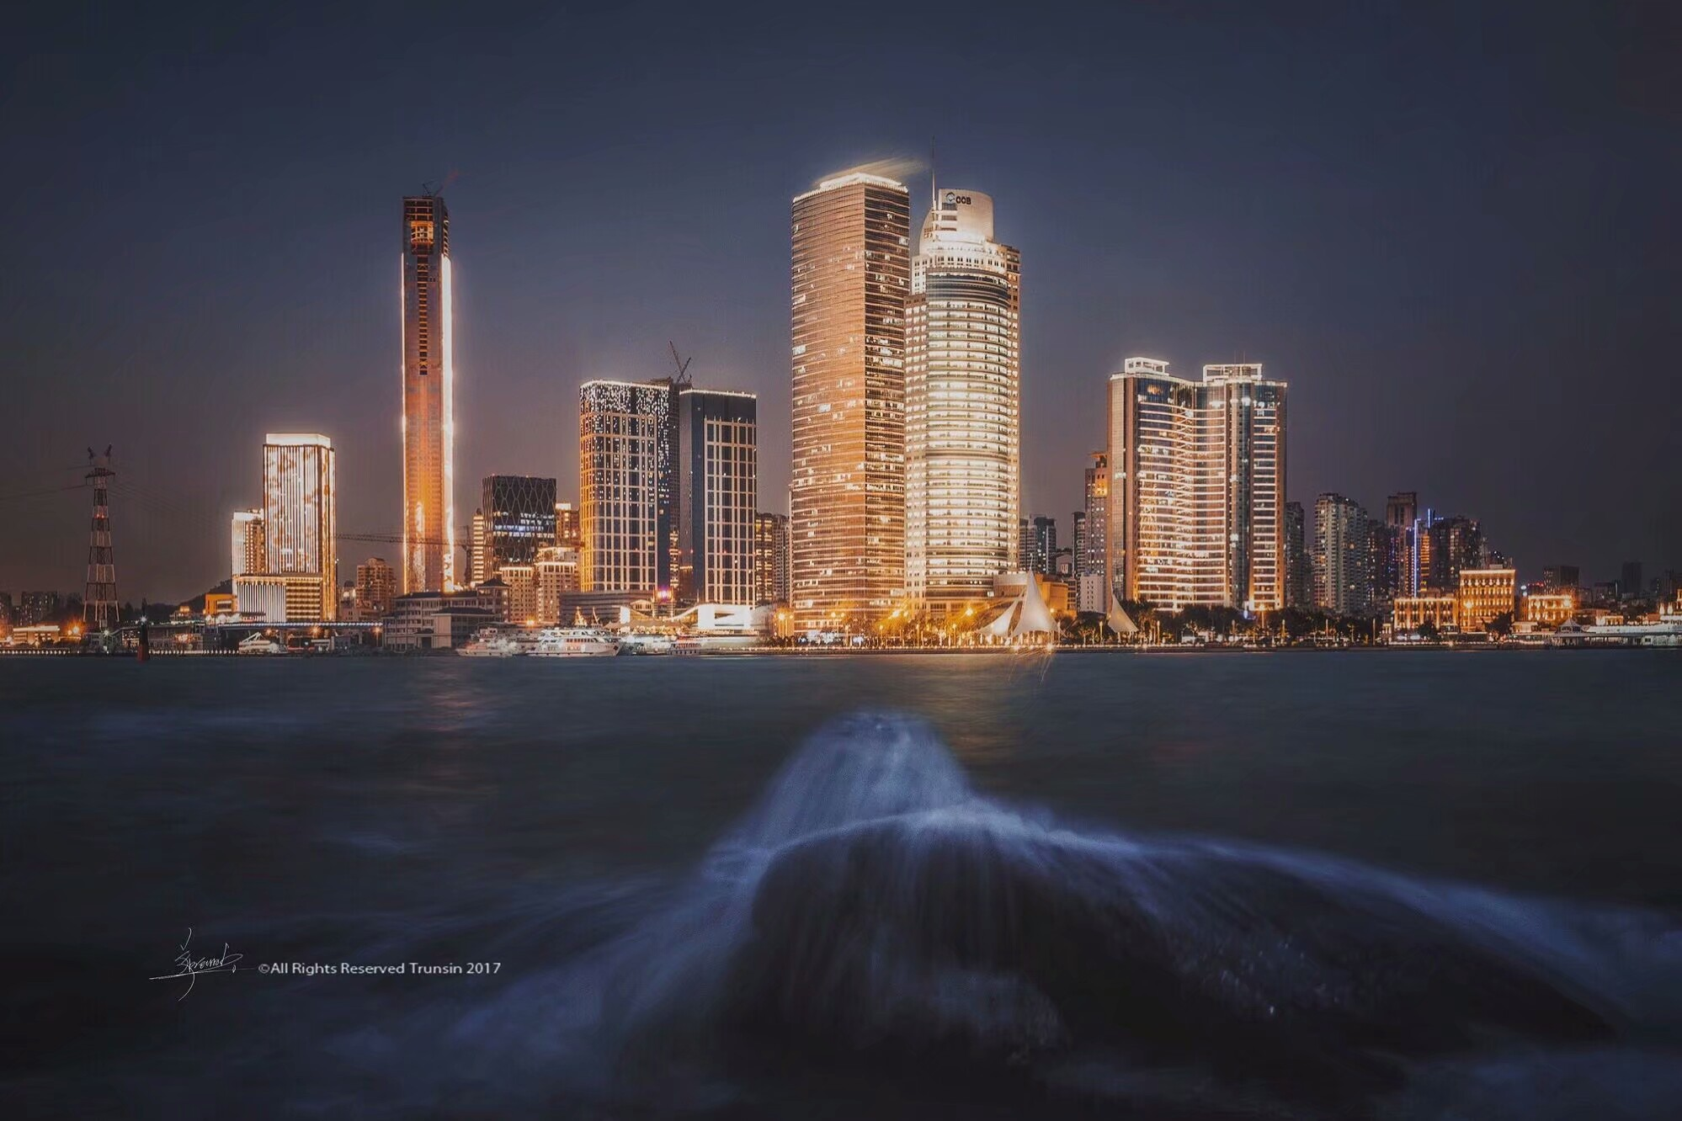
我的家乡
厦门

Slide 2
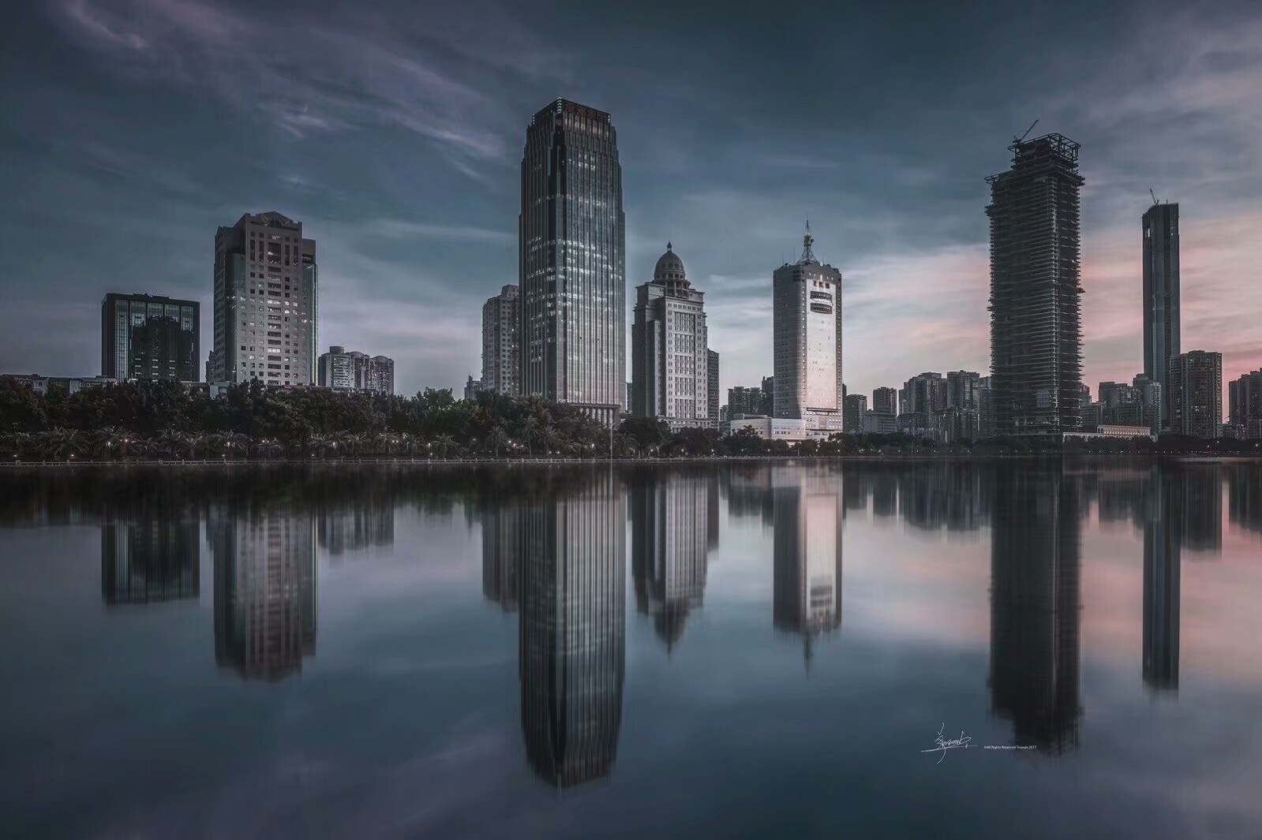
厦门位于福建省东南端， 西界漳州， 北邻南安和晋江，东南与大小金门和大担岛隔海相望，通行闽南方言，是闽南地区的主要城市，与漳州、泉州并称厦漳泉闽南金三角经济区。

Slide 3
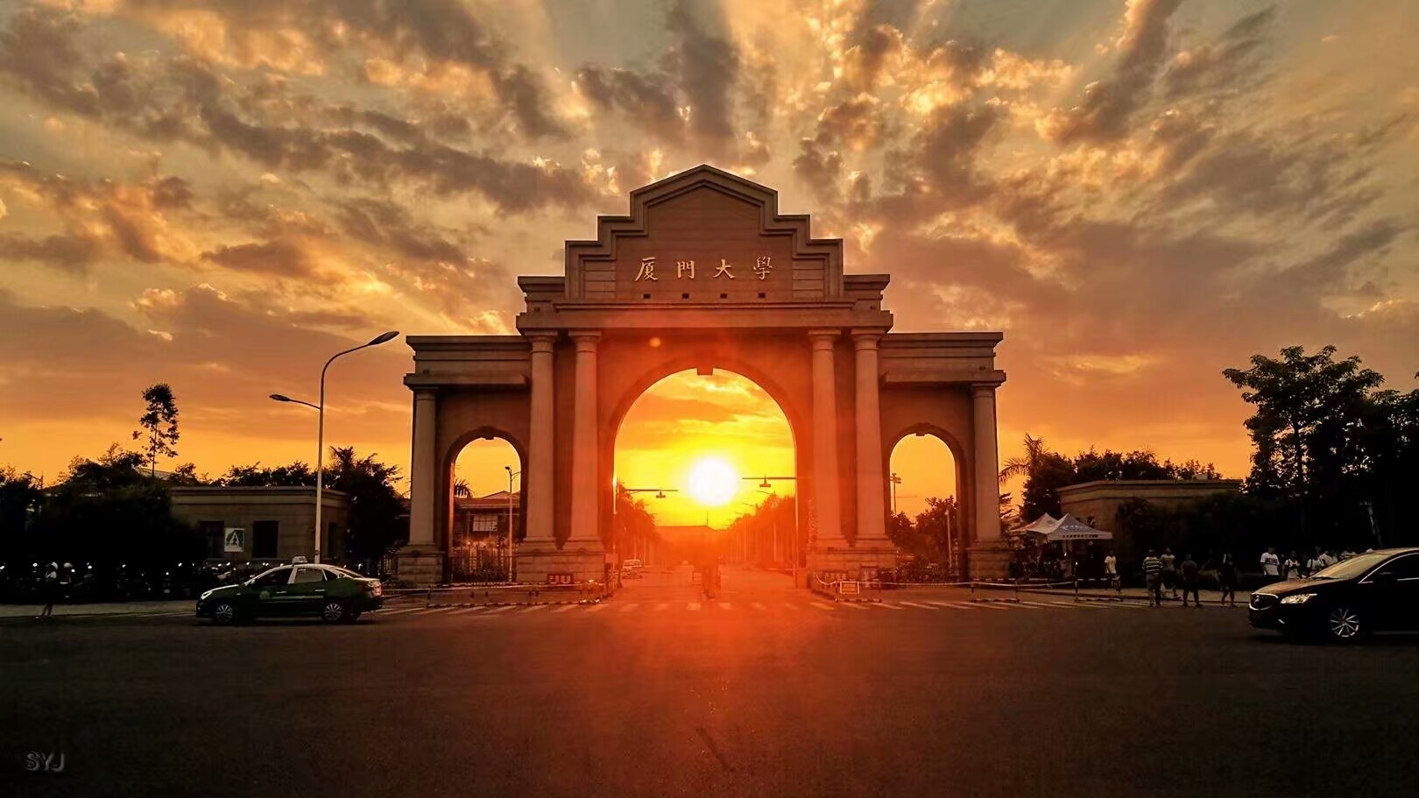
厦门是一个很温和的城市，有很多值得一看的地方。这里是厦门大学，在秋日的余晖下，默默等待着你的到来。

Slide 4
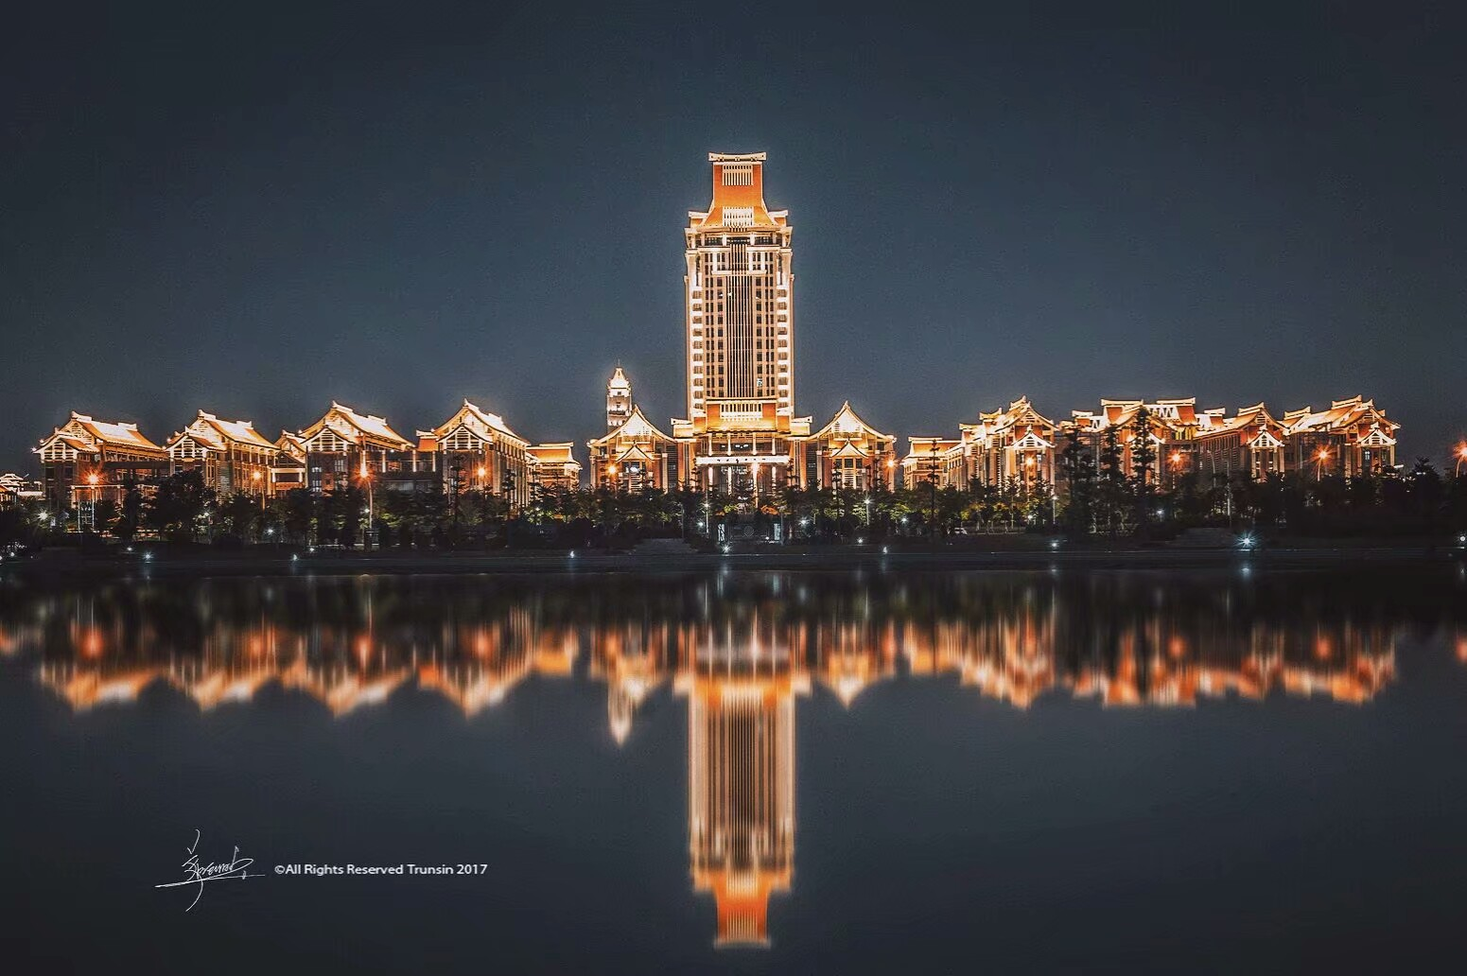
静谧的夜晚

Slide 5
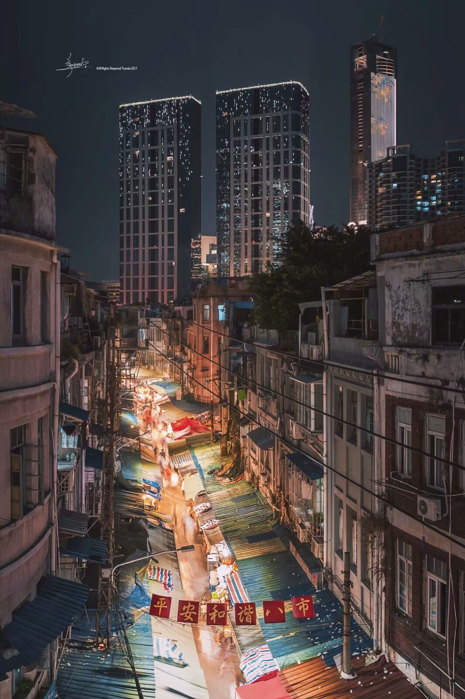
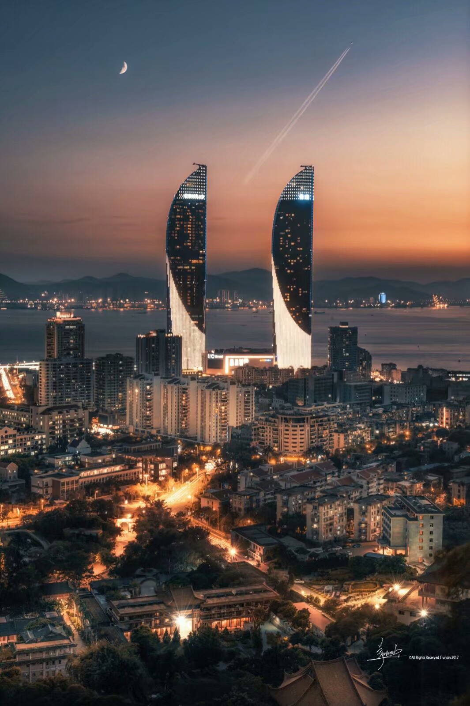
双子塔
八市市场

Slide 6
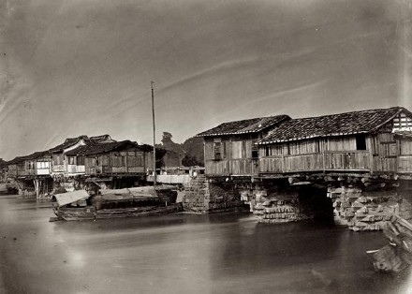
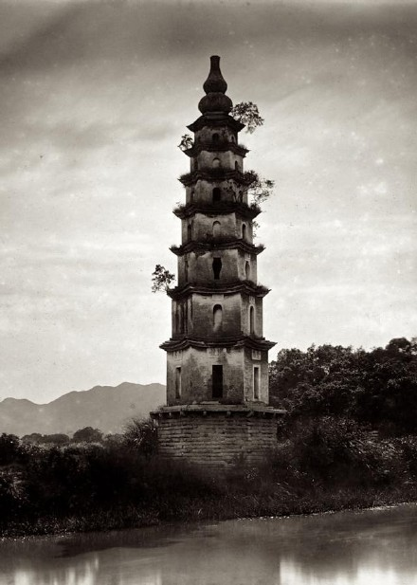
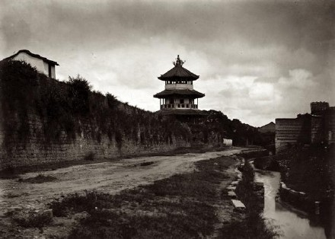
曾经的厦门

Slide 7
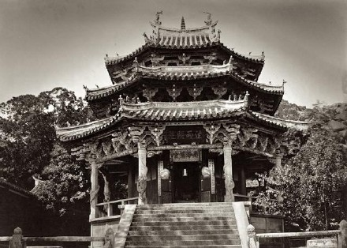
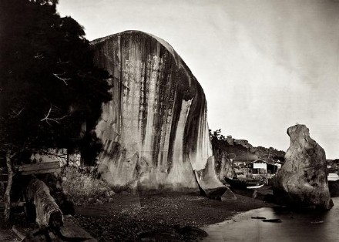
1650年，郑成功驻兵厦门，成为日后收复台湾本岛的重要基地。晚清时期因《望厦条约》的执行，迫使厦门地区成为半封建半殖民的公共租界，1949年10月厦门解放，1958年，金门炮战爆发，厦门为主战场之一，1979年1月1日，中华人民共和国国防部部长徐向前发表了《停止炮击大、小金门等岛屿的声明》，历时21年的金门炮战划上了句号。历经百年沧桑之后，1980年10月7日，邓小平批复设立经济特区，厦门经济、民生不断上升。新世纪以来，厦门先后获批开发开放类国家综合配套改革试验区（即“新特区”），自由贸易试验区，厦门已成为两岸新兴产业和现代服务业合作示范区、东南国际航运中心、两岸区域性金融服务中心和两岸贸易中心。

Slide 8
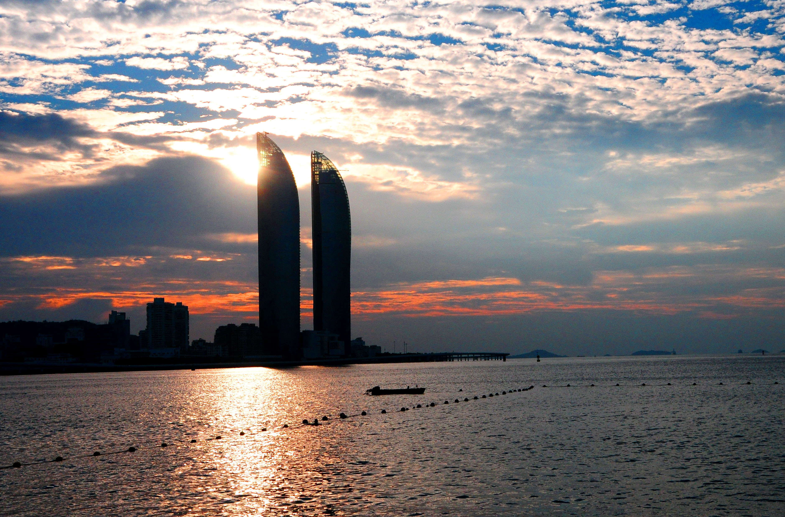
厦门特产

Slide 9
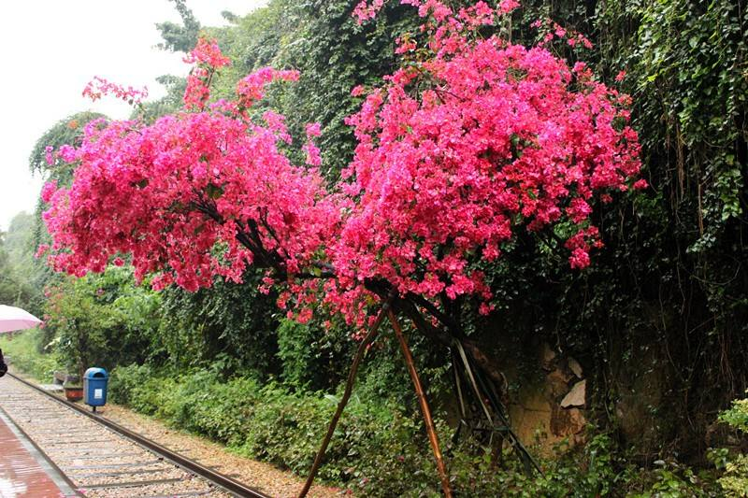
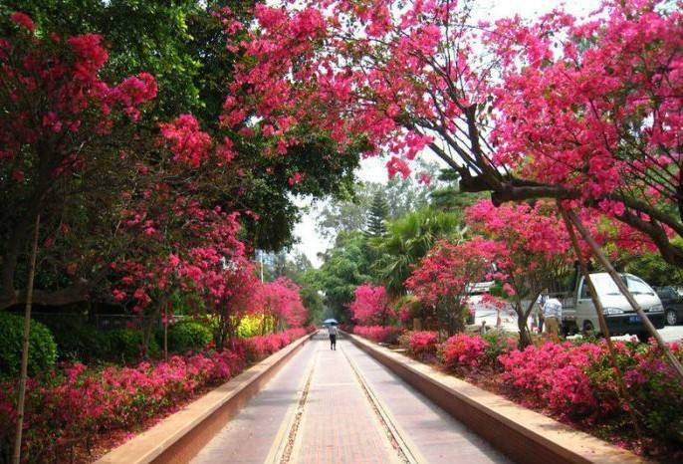
市花三角梅
铁路公园

Slide 10
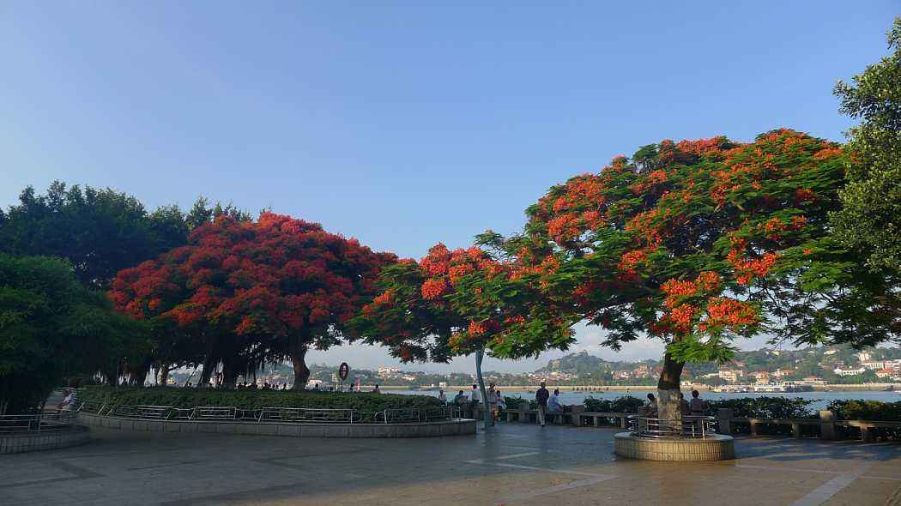
市树——凤凰木

Slide 11
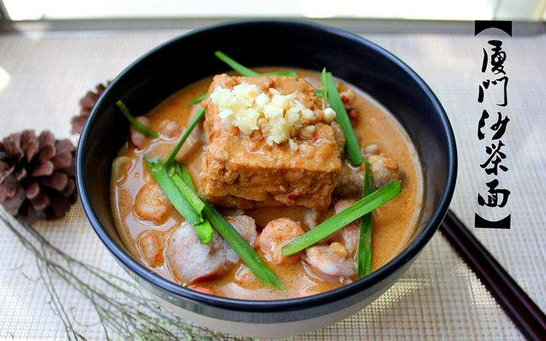
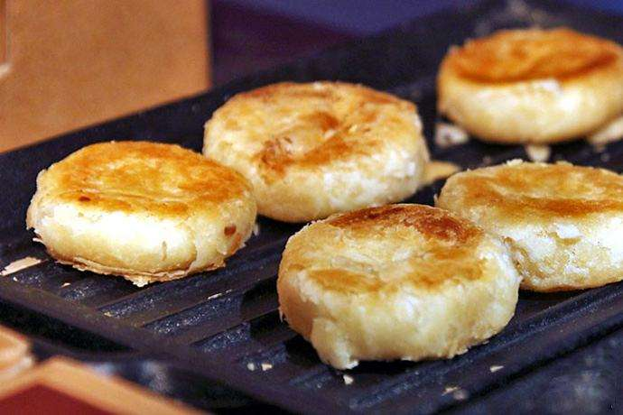
特色小吃
沙茶面
厦门馅饼

Slide 12
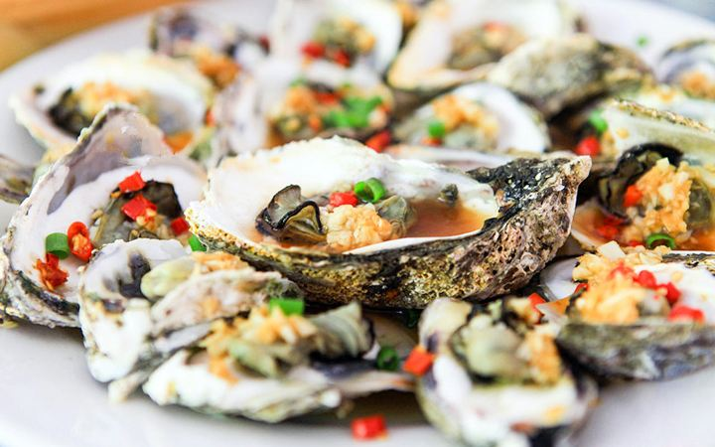
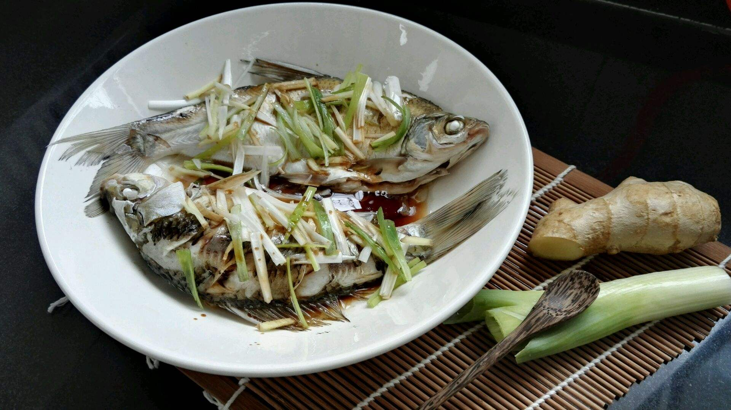
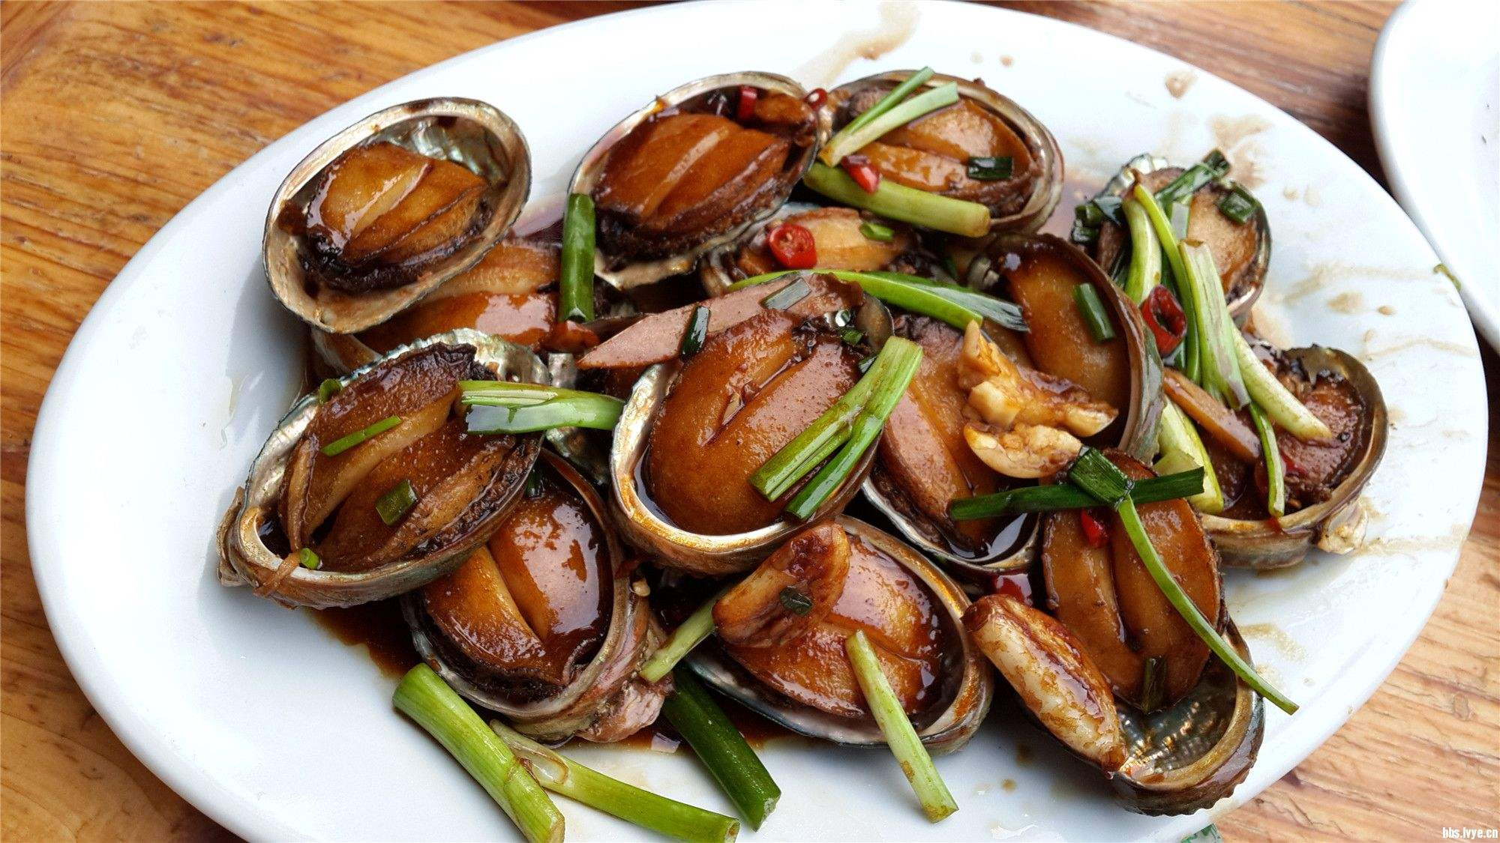
各式各样的海鲜

Slide 13
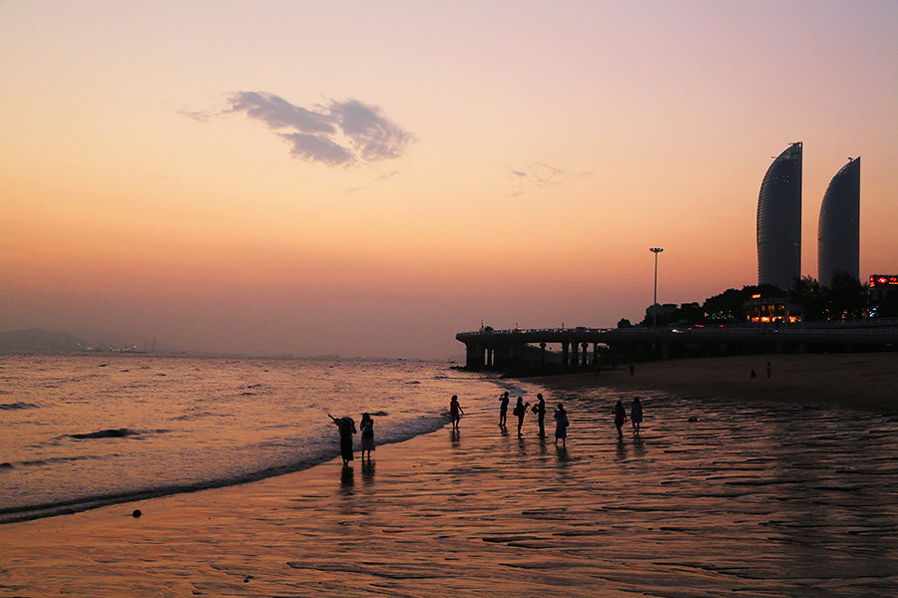
谢谢
谢谢

